Slide 1
علم العقاب د.تريسكة تحسين عبدالله
2022-2023

Slide 2
المؤسسات العقابية
يقصد بالمؤسسات العقابية(السجن): الاماكن الذي تنفذ فيها العقوبات السالبة للحرية .
او يقصد به المحل الذي يودع فيه السجناء و الموقوفين
ازداد اهمية المؤسسات العقابية في المجتمعات المعاصرة لسببين:ـ
1- زيادة الاعتماد الدول على العقوبات السالبة للحرية بدلا من العقوبات البدنية.
2- تطور وظيفة السجون في الاصلاح النزلاء واعادة تأهيلهم.

Slide 3
تأريخ المؤسسات العقابية( نشأة وتطور السجون)
أولاً ـ السجون في القرون الوسطى
(لم يكن اشراف السجون مناط بالسلطات العامة)
(ابنية السجون عبارة عن قلاع او حصون قديمة )
ثانياً ـ السجون في العصر الحديث
1- العوامل الدينية و الاقتصادية وظهور الثورة الصناعية وازياد ارتكاب الجريمة كان سبباً لإنشاء السجون
2- لعب بعض المصلحين والمؤتمرات الدولية دورا كبيراً في تطور نظام السجون .

Slide 4
ـ السجن في الاسلام
ان لفظ السجن جاء في اكثر من موضع في القرآن الكريم ولكن مع ذلك ليس هناك جريمة في الاسلام عقوبتها يكون السجن.
عرف المسلمين نظام السجن منذ عهد الخليفة عمر بن الخطاب ووضع عمر بن عبدالعزيز نظاما دقيقاً للسجن .
ـ تطور المؤسسات العقابية في العراق
اول السجن / سجن القلعة 1918داخل وزارة الدفاع.
/سجن السيم
سجن بغداد المركزى / باب المعظم
سجن ابو غريب و سجن البصرة وسجن الموصل

Slide 5
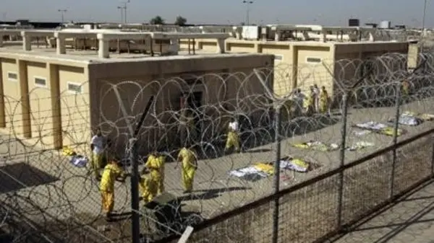
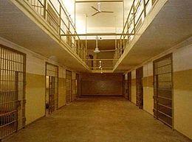

Slide 6
اما الان يطبق في العراق بشأن السجناء قانون اصلاح النزلاء والمودعين رقم 14 لسنة 2008

Slide 7
نظم المؤسسات العقابية
النظام : هو ما يسمح به من الاتصال بين نزلاء المؤسسة العقابية
1- النظام الجمعي ( مزاياه وعيوبه):
هو اقدم النظم من الناحية التأريخية.
يمكن ان يختلط النزلاء(من كلا الجنسين) فيما بينهم ليلا ونهاراً.

Slide 8
من مزاياه انه قليل التكليف من ناحية انشاء وادارته
كما انه اقل ضراراً بالصحة البدنية والعقلية والنفسية
ويأتي بإيراد وفير بسبب وفرة عدد العاملين.
من عيوبه: يحول السجن الى مدرسة للجريمة
هناك صعوبة في خفظ النظام داخل المؤسسة
يكثر فية جريمة تعاطي المخدرات والشذوذ الجنسي

Slide 9
النظام الانفرادي ( النظام البنسلفاني -فلادلفي):
اسس هذا النظام لاول مرة في مدينة بنسلفانيا الامريكية يقوم على العزل التام بين النزلاء حيث يجهز زنزانات تجهيزا كاملا تفي بحاجات النزلاء
ولكن يسمح لهم بالخروج مرتين في اسبوع للرياضة ويمنع التدخين

Slide 10
من مزاياه:
1- لا يؤدي الى تكوين العصابات الاجرامية مستقبلاً
2-يعطي الفرصة للمراجعة النفس
3- يساعد على تفريد العقابي
4- ان القسوة التى يعانيها النزيل تجدي نفعاً مع عتاه المجرمين.

Slide 11
من عيوبه :
1- يؤدي الى الجنون والامراض النفسية والعقلية .
2- يحتاج الى تكاليف العالية سواء ما يخص بإنشاء المؤسسة وادارتها.

Slide 12
النظام المختلط (النظام الاوبراني) اكثر رواجاً في الولاية المتحدة الامريكية -
.
1- ظهر في مدينة اوبرن عام 1816 وتم افتتاحه عام 1818 .
2 – وفق هذا النظام يختلط النزلاء نهاراً (مع الصمت) ويعزلون في اللليل
3- من مزاياه انه اقل تكلفة ويقي النزلاء من خطر العزلة كما يتجنب مساؤي الاختلاط لانهم في حالة الصمت
4- اما من عيوبه ان فرض الصمت من الصعب الالتزام به مما ادى الى سماح للنزلاء بالكلام تحت مراقبة وضمن حدود الضيقة.

Slide 13
النظام التدرجي ( النظام الايرلندي )
ترجع نشأتها الى عام 1840 الذي طبق لاول مرة في ارلندا ثم انتقل الى دول كثيرة. الى ان اصبح نظاما راجحاً في الوقت الحاضر
يقوم على اساس تقسيم العقوبة الى فترات وتطبق نظام خاص بكل فترة بحيث تتميز الفترة الاولى بنظام صارم ثم تخفف تدريجياً
تبدأ بمرحلة السجن الانفرادي ليلا ونهارا
ثم مرحلة السجن المختلط
مرحلة الاصلاح بحيث يكون له قسط من الحرية
مرحلة خروج نهارا للعمل والعودة ليلا الى السجن
مرحلة الافراج الشرطي

Slide 14
نظم السجون في العراق واقليم كوردستان
وفقاً قانون اصلاح النزلاء والمودعين رقم 14 لسنة 2008
ونظام دائرة الاصلاح الاجتماعي رقم (1) لسنة 2008 في اقليم كوردستان ان النظام المتبع هو نظام الجمعي . ونظم الانفرادي لايطبق الا كجزاء تأديبي.
الا انه يتم تصنيف الرجال والنساء والاحداث في مؤسسات خاصة بهم وذلك حسب الجرائم التى ارتكبوها سواء كان لاول المرة او اذا كانوا عائداً في ارتكابها.

Slide 15
أنواع المؤسسات العقابية
ـ المؤسسات العقابية المغلقة
ـ المؤسسة العقابية المفتوحة
ـ المؤسسات شبه المفتوحة

Slide 16
المؤسسات العقابية المغلقة
تمثل النوع الاقدم من المؤسسات العقابية، وتعتمد على وجود عوائق مادية كالاسوار والاسلاك الشائكة التي تحول دون هرب النزلاء وتفرض حراسة مشددة على النزلاء ويخضعون لبرنامج اصلاحي يقوم على اساس القسر والاكراه.

Slide 17
و ان انتشار هذا النوع من المؤسسات تعود الى سببين:
1- ان الفكر السائد لدى الرأي العام ان المجرمين مواطنين خطرون يجب عزلهم عن المجتمع .
2- ان القائمين على الادارة العقابية في كثير من الدول ينتمون الى السلك العسكرى والامني من الجيش والشرطة ينحصر تفكيرهم عن معاملة المذنبين في الاعتبارات التحفظ والامني .

